Slide 1
Nội dung
01 | Lambda expression
Tìm hiểu functional interface và lambda expression ?
Cách sử dụng
Ưu điểm và hạn chế
02 | JavaScript ES5
Giới thiệu các tính năng nổi bật
Xử lý bất đồng bộ

Slide 2
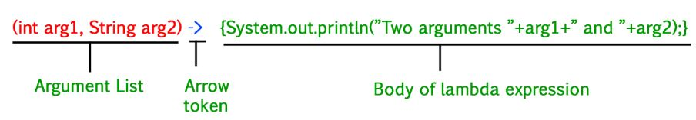
Lambda là gì?
Xuất hiện trong Java version 1.8
Được gọi là hàm ẩn danh
Bao gồm tham số( parameter) và nội dung thực thi (body)

Slide 3
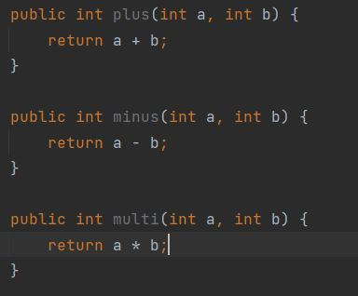
Mục đích
Tái sử dụng code, giảm thiểu boilerplate code
Thực thi duyệt , lọc, trích xuất từ collection
Hỗ trợ thực hiện tuần tự và song song

Slide 4


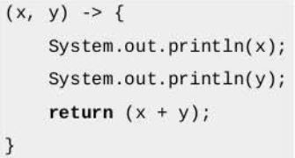
Cú pháp lambda
Không có tham số
Với 1 tham số
Với nhiều tham số
Với tham số tường minh
Phần body có nhiều statement

Slide 5
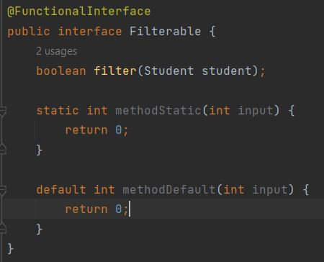
Functional Interface
Một interface có duy nhất 1 phương thức trừu tượng được gọi là functional interface
Ngoài ra còn có chưa phương thức static và default
Có thể sử dụng một 1 anotation @FunctionalInterface để định nghĩa 1 functional interface, nhưng không quan trọng
Mục đích sử dụng functional interface để sử dụng lambda expression

Slide 6
Cách sử dụng
Để sử dụng biểu thức lambda như tham số của phương thức thì phương thức phải có tham số kiểu functional interface.
Biểu thức lambda phải có cùng số lượng tham số và kiểu trả về của phương thức trong functional interface
Biểu thức lambda được sử dụng như 1 tham số
Lưu trữ biểu thức lambda bằng 1 biến functional interface

Slide 7
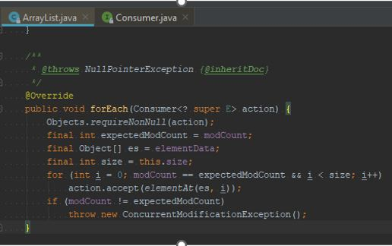
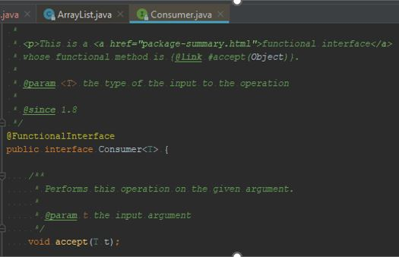
forEach
Hàm forEach có một tham số truyền vào là functional interface là Consumer. Phương thực accept được gọi chính là biểu thức lambda được truyền.

Slide 8
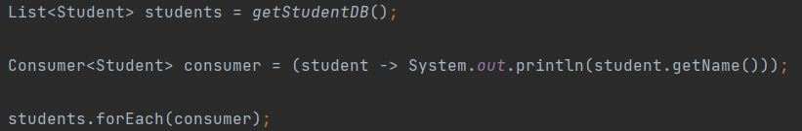
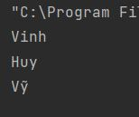
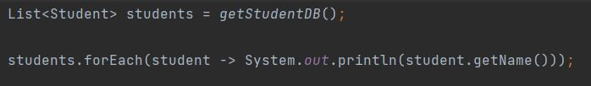

Slide 9
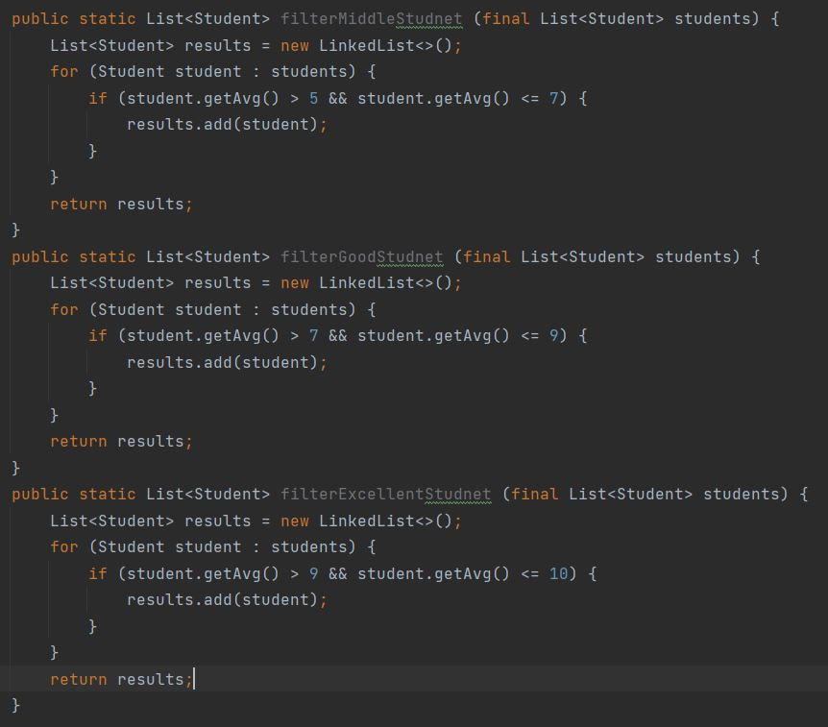
Tìm những học sinh trung bình có 5 < điểm <= 7 ?
Tìm những học sinh khá có 7 < điểm <= 9?
Tìm những học sinh giỏi có 9 < điểm <=10 ?

Slide 10
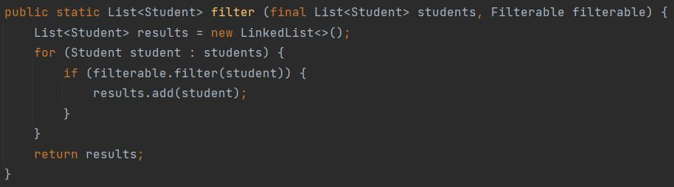

Slide 11
Stream API
Giới thiệu từ java version 1.8
Giúp thao tác Collection trở nên dễ dàng
Sử dụng kết hợp với biểu thức lambda
Hỗ trợ các tuần tự (sequential) và song song (parallel)
Chỉ thao tác với địa chỉ nhớ của collection

Slide 12
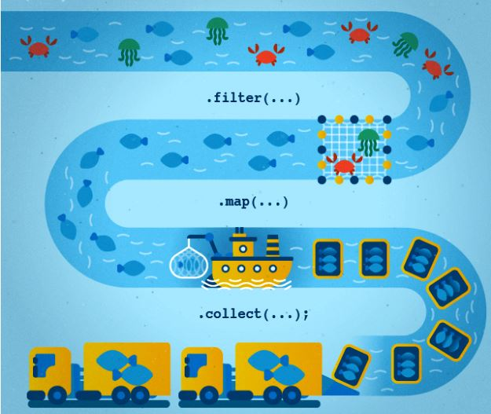
Nguồn đầu vào là một Collection
Cung cấp nhiều phương thức xử lý như đối tượng như filter, map, limit
Các xử lý được nối tiếp, kết quả đầu ra xử lý này sẽ là đầu vào xử lý khác

Slide 13
Duyệt : forEach()
Lọc: filter()
Ánh xạ: map(), maptoDouble(), maptoInt()
Tích luỹ: reduce()
Tính toán: sum(), count(), min(), max(), aveage()
Kiểm tra: allMatch(), anyMatch(), noneMatch()

Slide 14
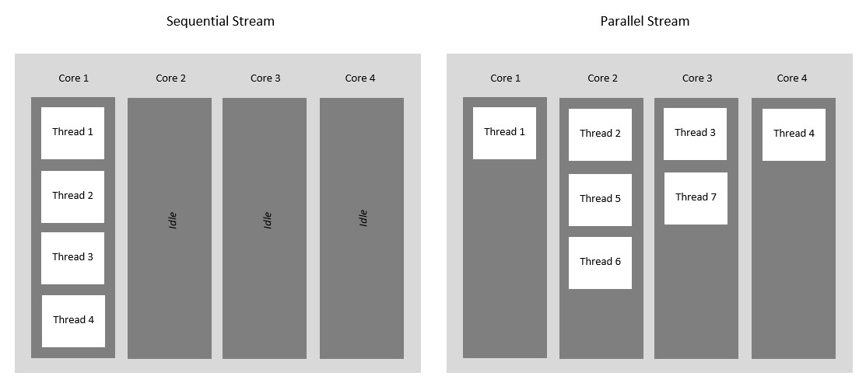
Có 2 phương thức tạo stream
Stream(): trả về stream xử lý tuần tự
parallelStream(): trả về stream xử lý song song

Slide 15
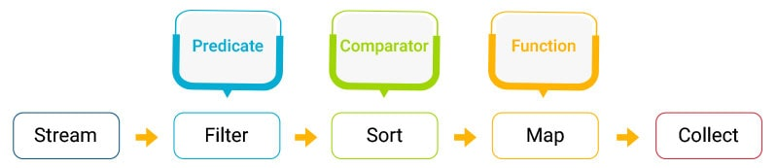
Example
Cho danh sách học sinh, sử dụng Stream API để tìm danh sách tên học sinh có học lực xuất sắc, sắp theo điểm trung bình tang dần

Slide 16
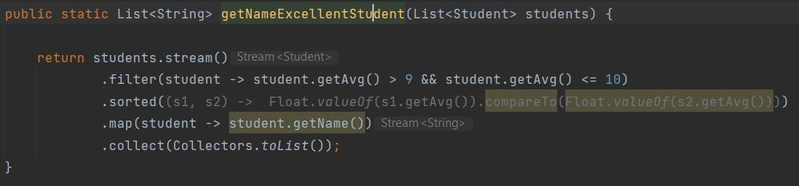

Slide 17
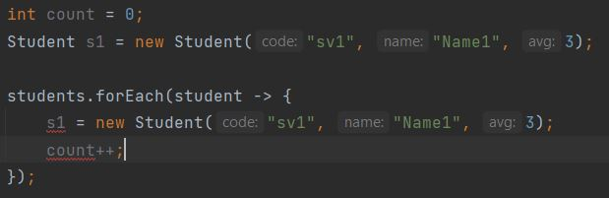
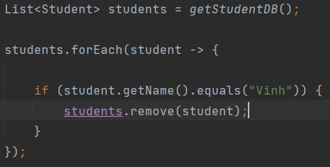
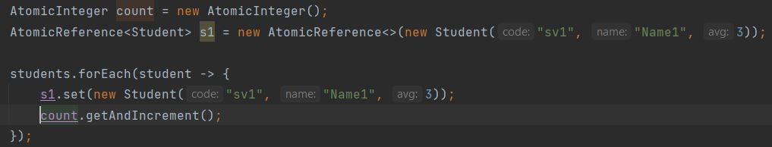
Hạn chế
Code không được tường minh
Muốn sử dụng lambda phải sử functional interface
Không thể access biến bên ngoài biểu thức
Không thể sử dụng break khi duyệt
Không thể thay đổi phân tử của collection ban đầu

Slide 18
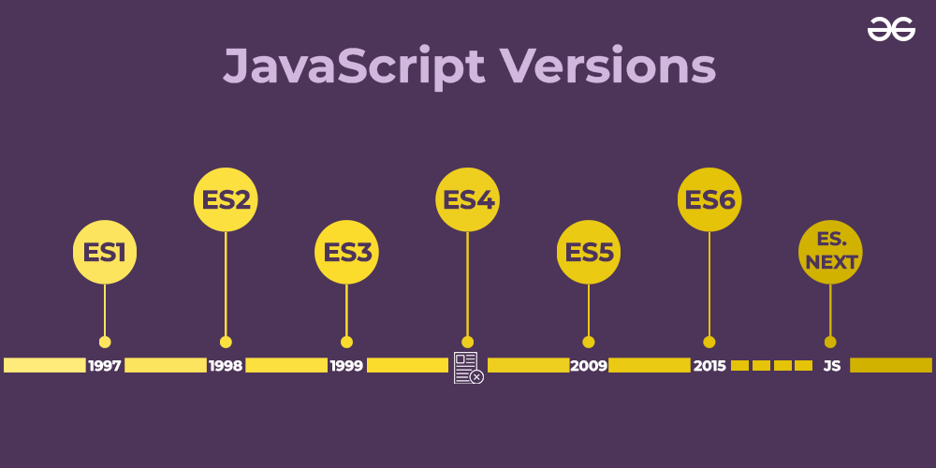
Javascript ES5

Slide 19
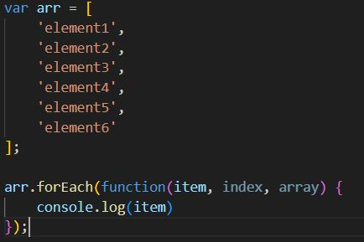
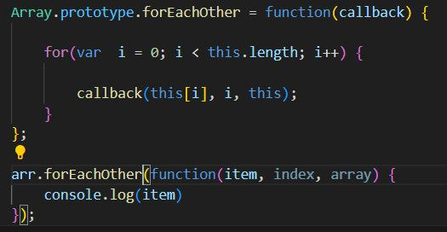
forEach
Phương là phương thức thực hiện callback khi lặp qua từng phần tử của mảng mà không làm thay đổi kết cấu của mảng. Callback gồm 3 tham số:
Item: giá trí từng phần tử
Index: vị trí phần trong mảng
Array: mảng gốc được lặp

Slide 20
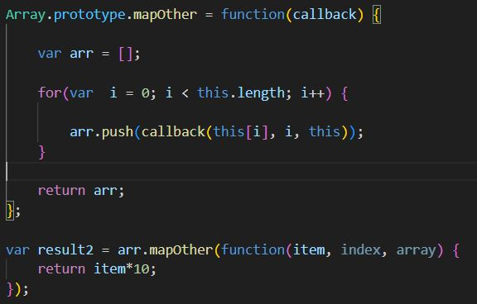
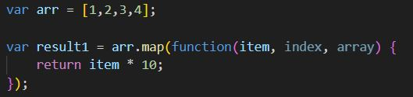
map
Phương thức này tương tự như forEach. Ngoài ra, còn cho phép trả về phần tử đã được chuyển đổi từ phần tử gốc

Slide 21
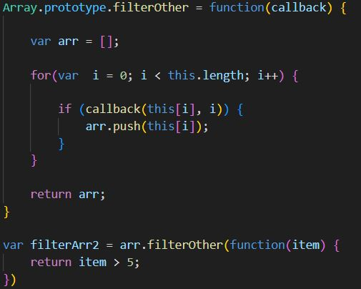
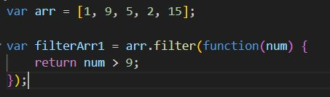
filter
Sử dụng để lọc ra phần tử từ mảng ban đầu dựa theo điều kiện được sử dụng tại callback

Slide 22
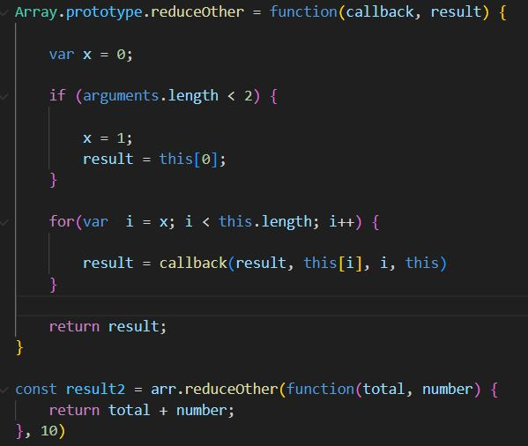
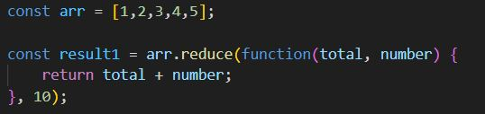
reduce
Sử dụng để thực thi các hàm bên trong mảng, với biến một tích lũy để thu về giá trị duy nhất. Nhận 2 tham số là callback và giá trị init

Slide 23
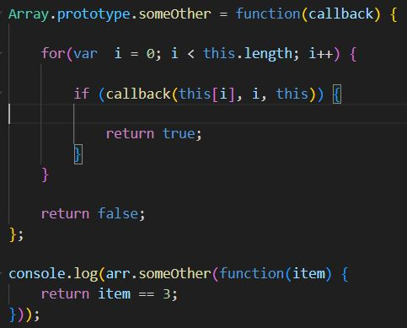
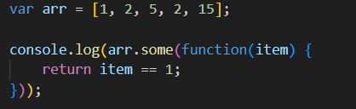
some
Sử dụng để kiểm tra có ít nhất một phần tử thỏa điều kiện có trong callback

Slide 24
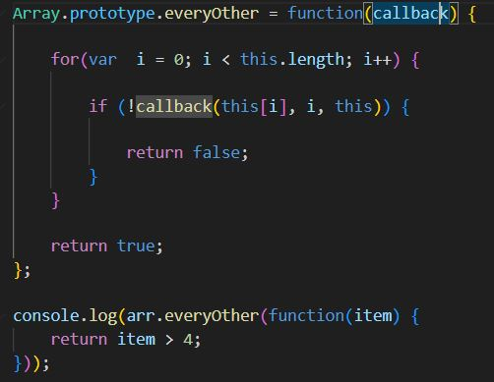
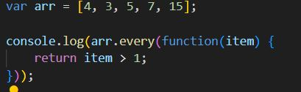
some
Sử dụng để kiểm tra có tất cả phần tử thỏa điều kiện có trong callback

